Slide 1
Leandro Boson Gambogi
Psiquiatra – Psicogeriatra
Preceptor Residência Médica – HOB
Pesquisador UFMG

Slide 2
Cuidados com as pessoas idosas com sofrimento mental

Slide 3
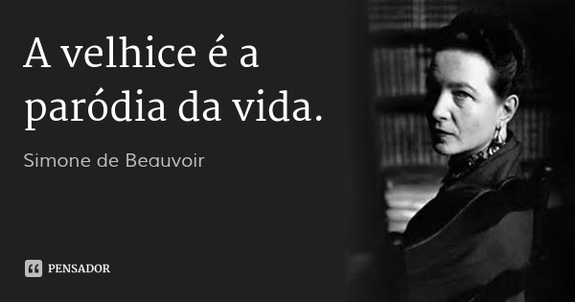
Envelhecimento

Slide 4
“De todas as realidades, [a velhice] é, talvez, aquela de que conservamos por mais tempo, ao longo da vida, uma noção puramente abstrata”
Valentin Proust
1871 - 1922

Slide 5
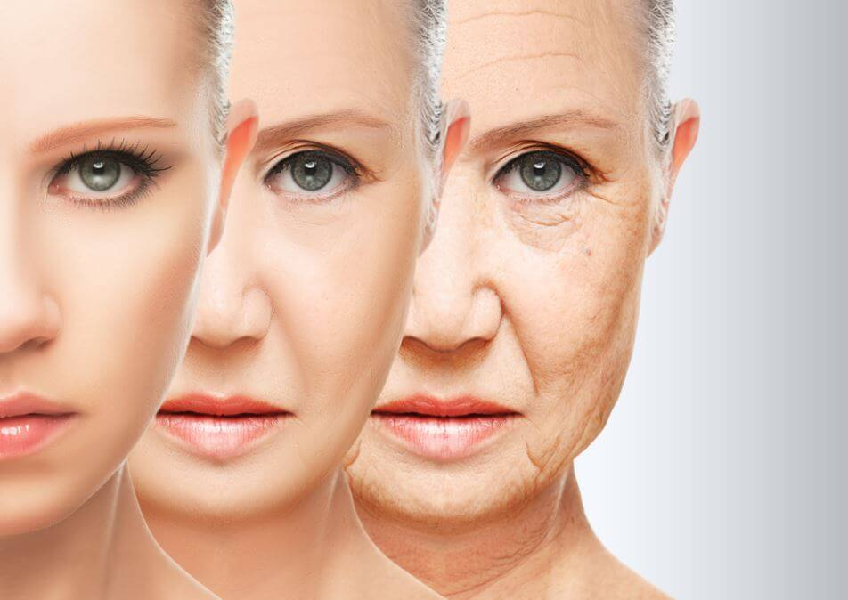
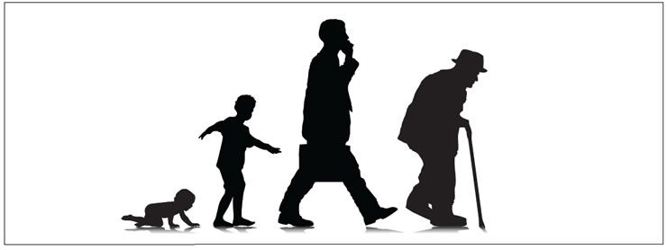
Adoecer?

Slide 6
“Eles tem menos necessidade de comida que os jovens. Sofrem de dificuldades respiratórias, de catarros que acarretam acesso de tosse, sofrem disúria, de dores nas articulações, de doenças dos rins, de vertigens, de caquexia, de prurido generalizado, de sonolência, expelem água pelos intestinos, pelos olhos, pelas narinas, frequentemente tem catarata; sua vista é fraca, ouvem mal”
Hipócrates
“A velhice é um estado intermediário entre a doença e a saúde”
“Não é um estado patológico: entretanto, todas as funções fisiológicas do velho ficam reduzidas ou enfraquecidas.”
Galeno, Século II

Slide 7
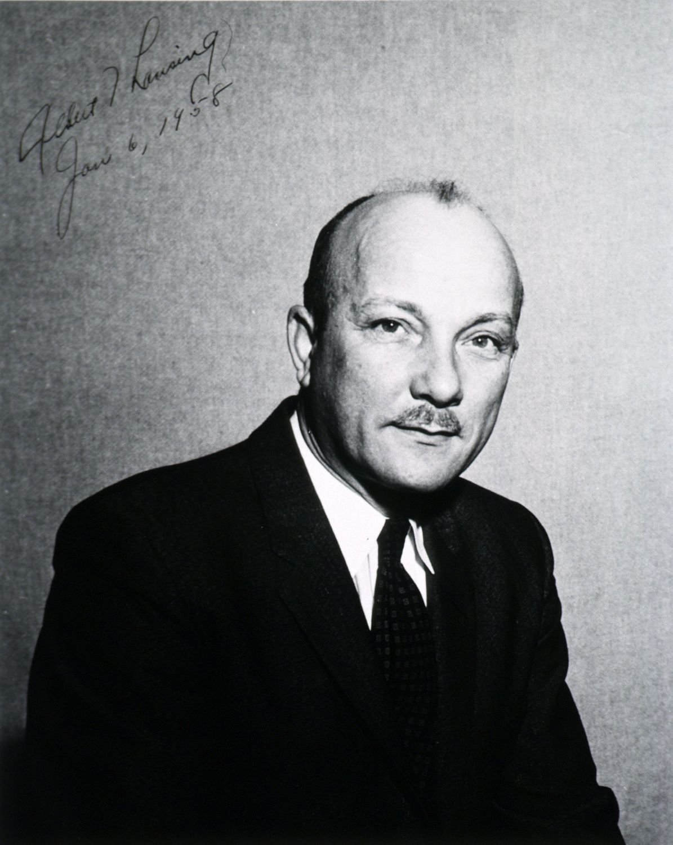
“Um processo progressivo de mudança desfavorável, geralmente ligado à passagem do tempo, tornando-se aparente depois da maturidade e desembocando invariavelmente na morte”
Lansing

Slide 8
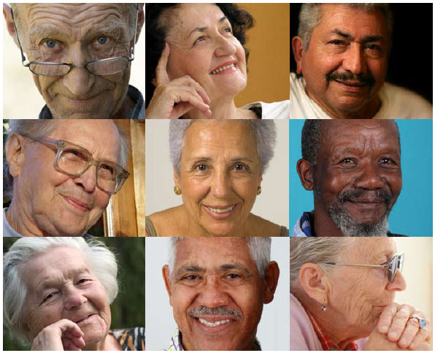
????
Idoso: 65 anos nos países desenvolvidos
Idoso: 60 anos nos países emergentes

Slide 9
“Um processo sequencial, individual, cumulativo, irreversível, universal, não patológico de deterioração de um organismo maduro, próprio a todos membros de uma espécie, de maneira que o torne menos capaz de fazer frente ao estresse do meio ambiente e, portanto, aumente sua possibilidade de morte”

Slide 10
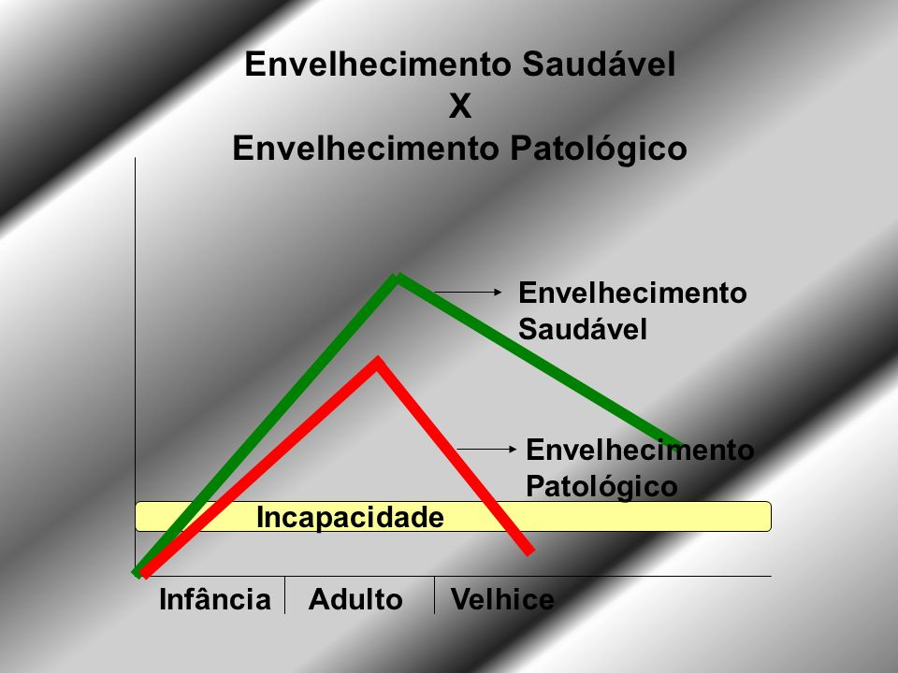

Slide 11
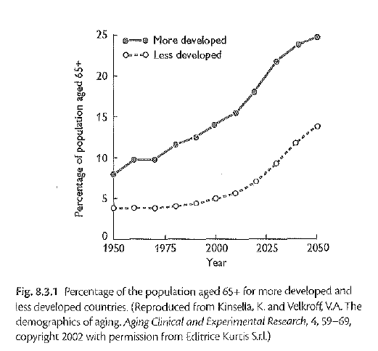
Epidemiologia

Slide 12
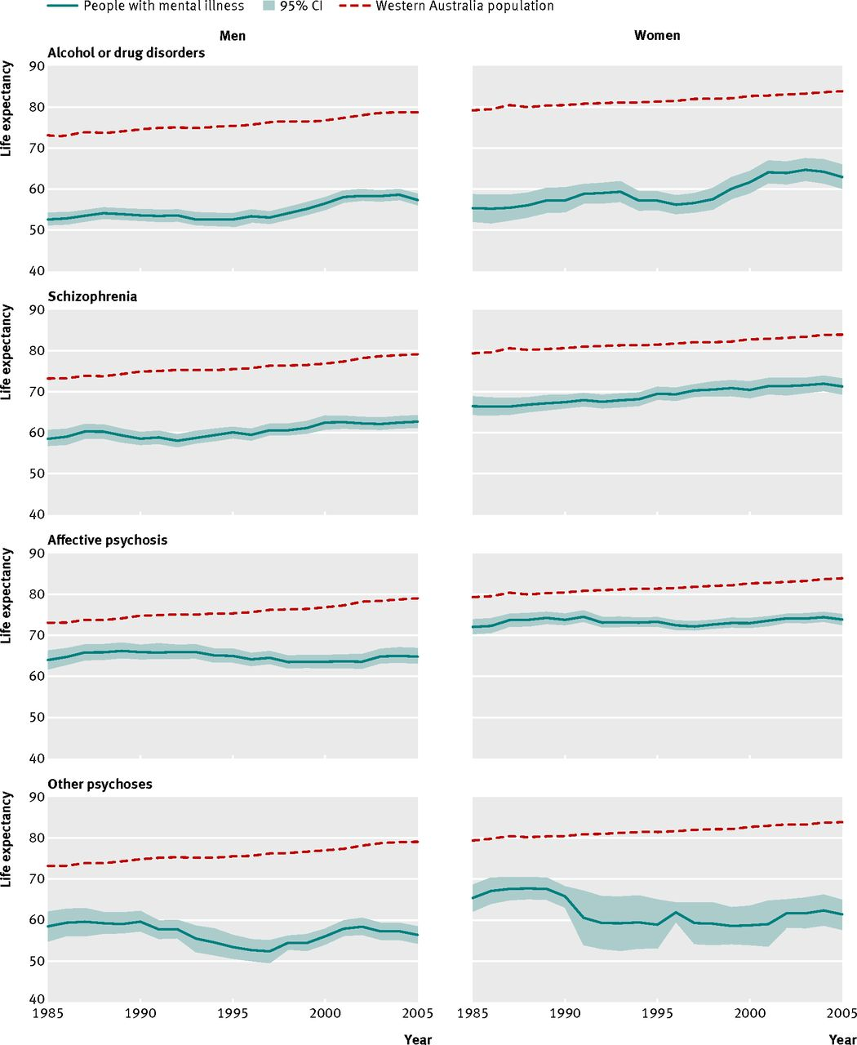
Fig 2 Life expectancy of people with alcohol or drug disorders, schizophrenia, and affective or other psychoses compared with the Western Australia population, by year and sex.
David Lawrence et al. BMJ 2013;346:bmj.f2539

Slide 13
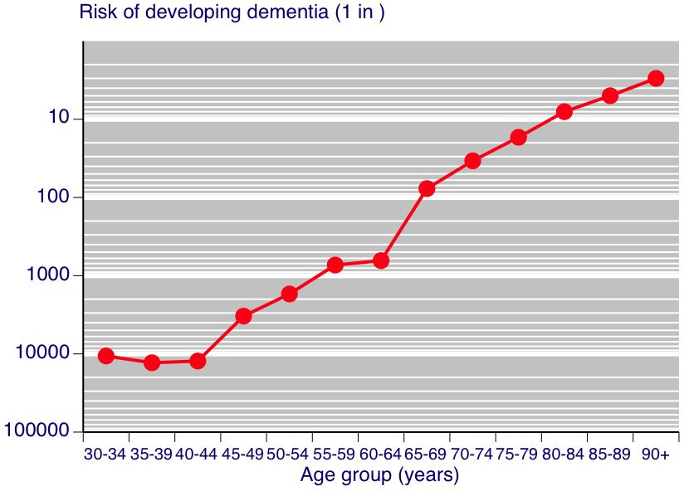
http://www.medicine.ox.ac.uk/bandolier/booth/risk/dementia.html

Slide 14
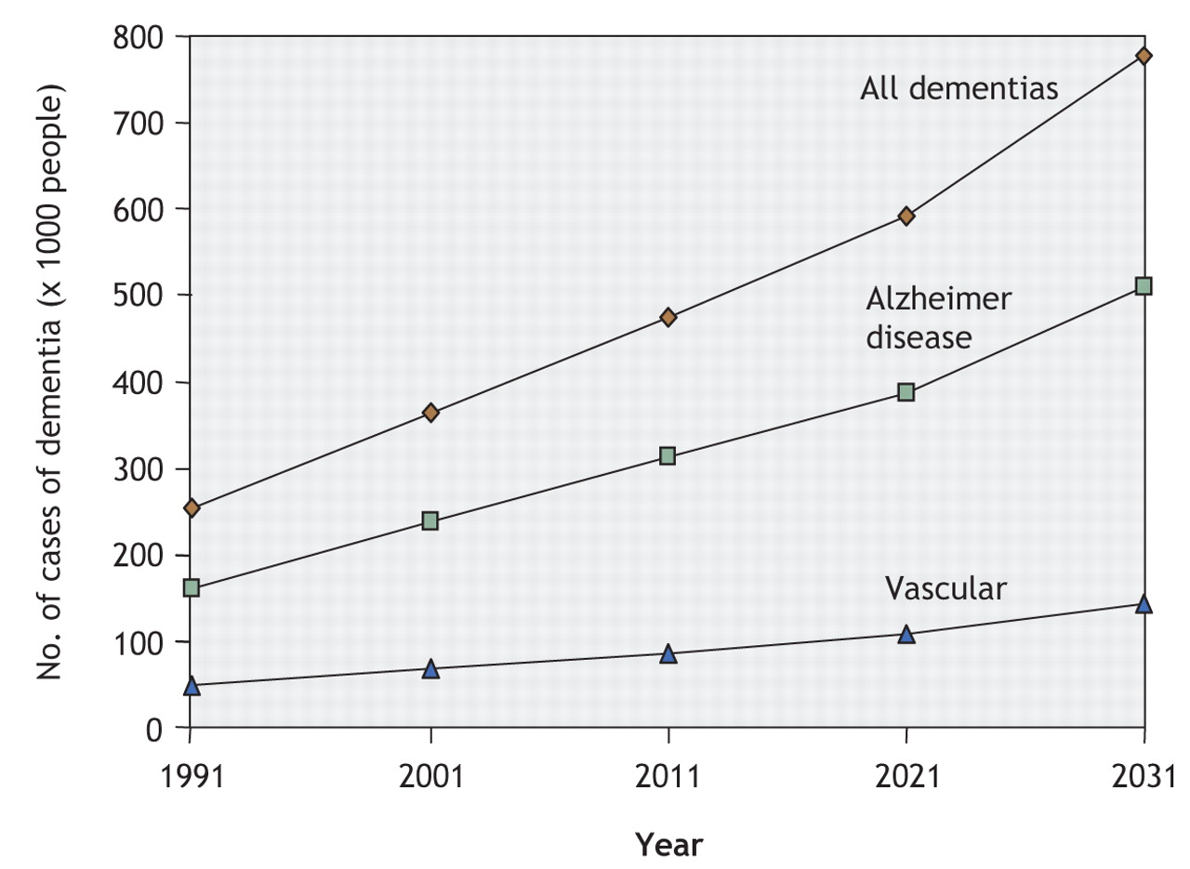

Slide 15
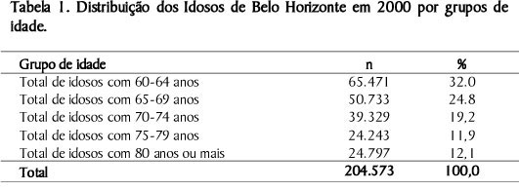

Slide 16
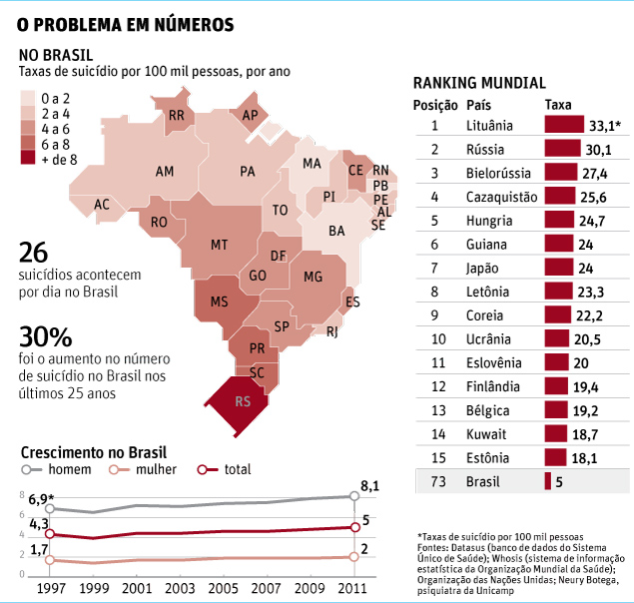

Slide 17
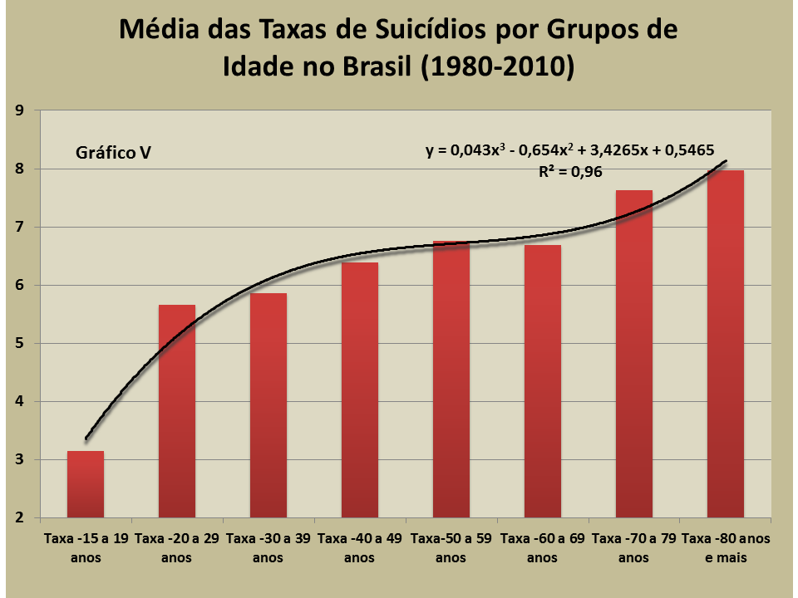
https://suicidionuncamais.wordpress.com/tag/prevencao-dos-suicidios/

Slide 18
Cuidados com os Idosos com sofrimento mental

Slide 19
Quem são???
Novos casos de doença mental de início tardio
Transtornos do humor, psicoses tardias, abuso de substâncias
Demências
Idosos com longa história de transtorno mental complicado pelo envelhecimento

Slide 20
Para quem???
Famílias sem cuidador??

Slide 21
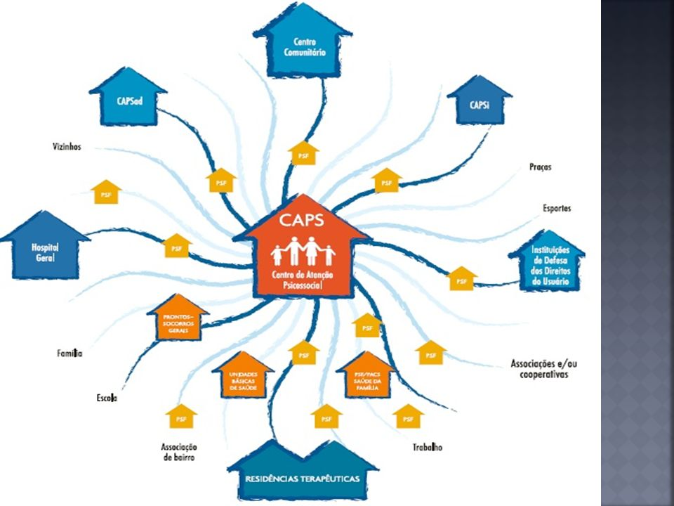
Precisa ser diferente???

Slide 22
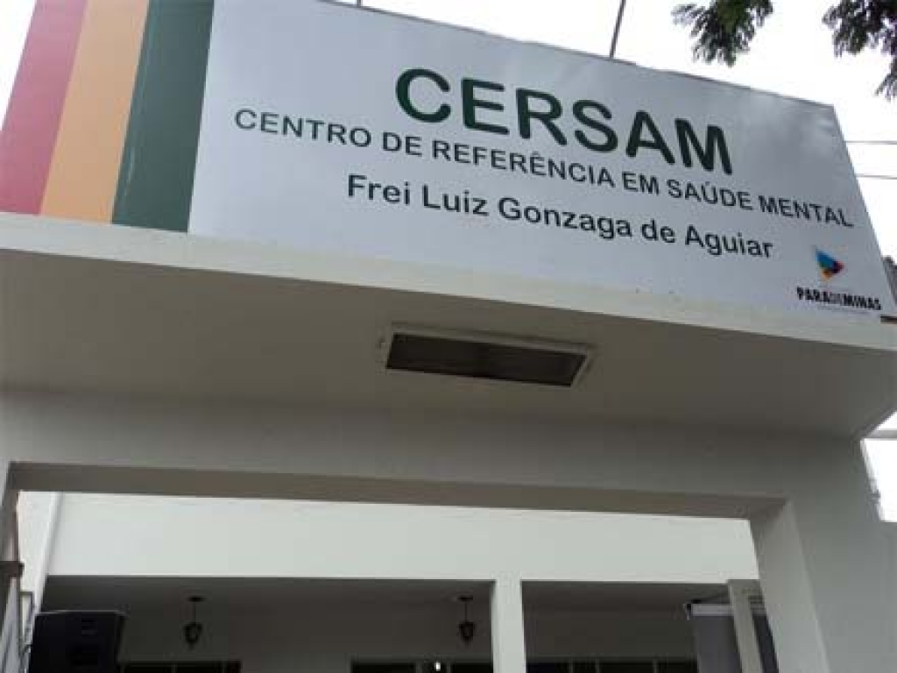
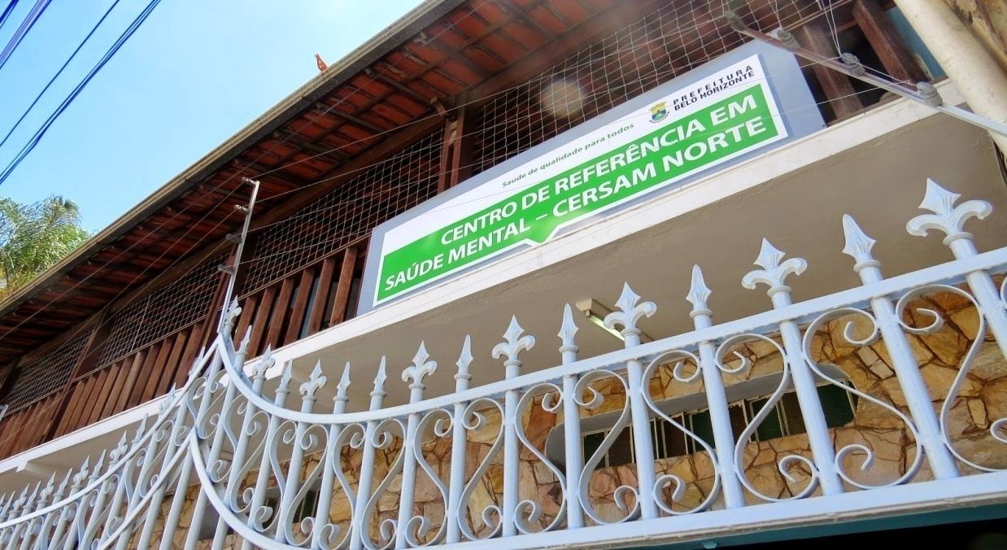

Slide 23
Diferenças
Modelo de Recuperação x Modelo de Funcionalidade
Cura x Manejo
Demanda multidisciplinar
Idosos frágeis acham a experiência com pacientes psicóticos jovens assustadora e inaceitável
Envolvimento familiar e da comunidade ainda mais importante

Slide 24
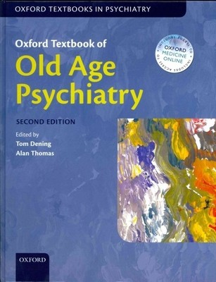
Referências Bibliográficas

Slide 25
Obrigado!

